Slide 1
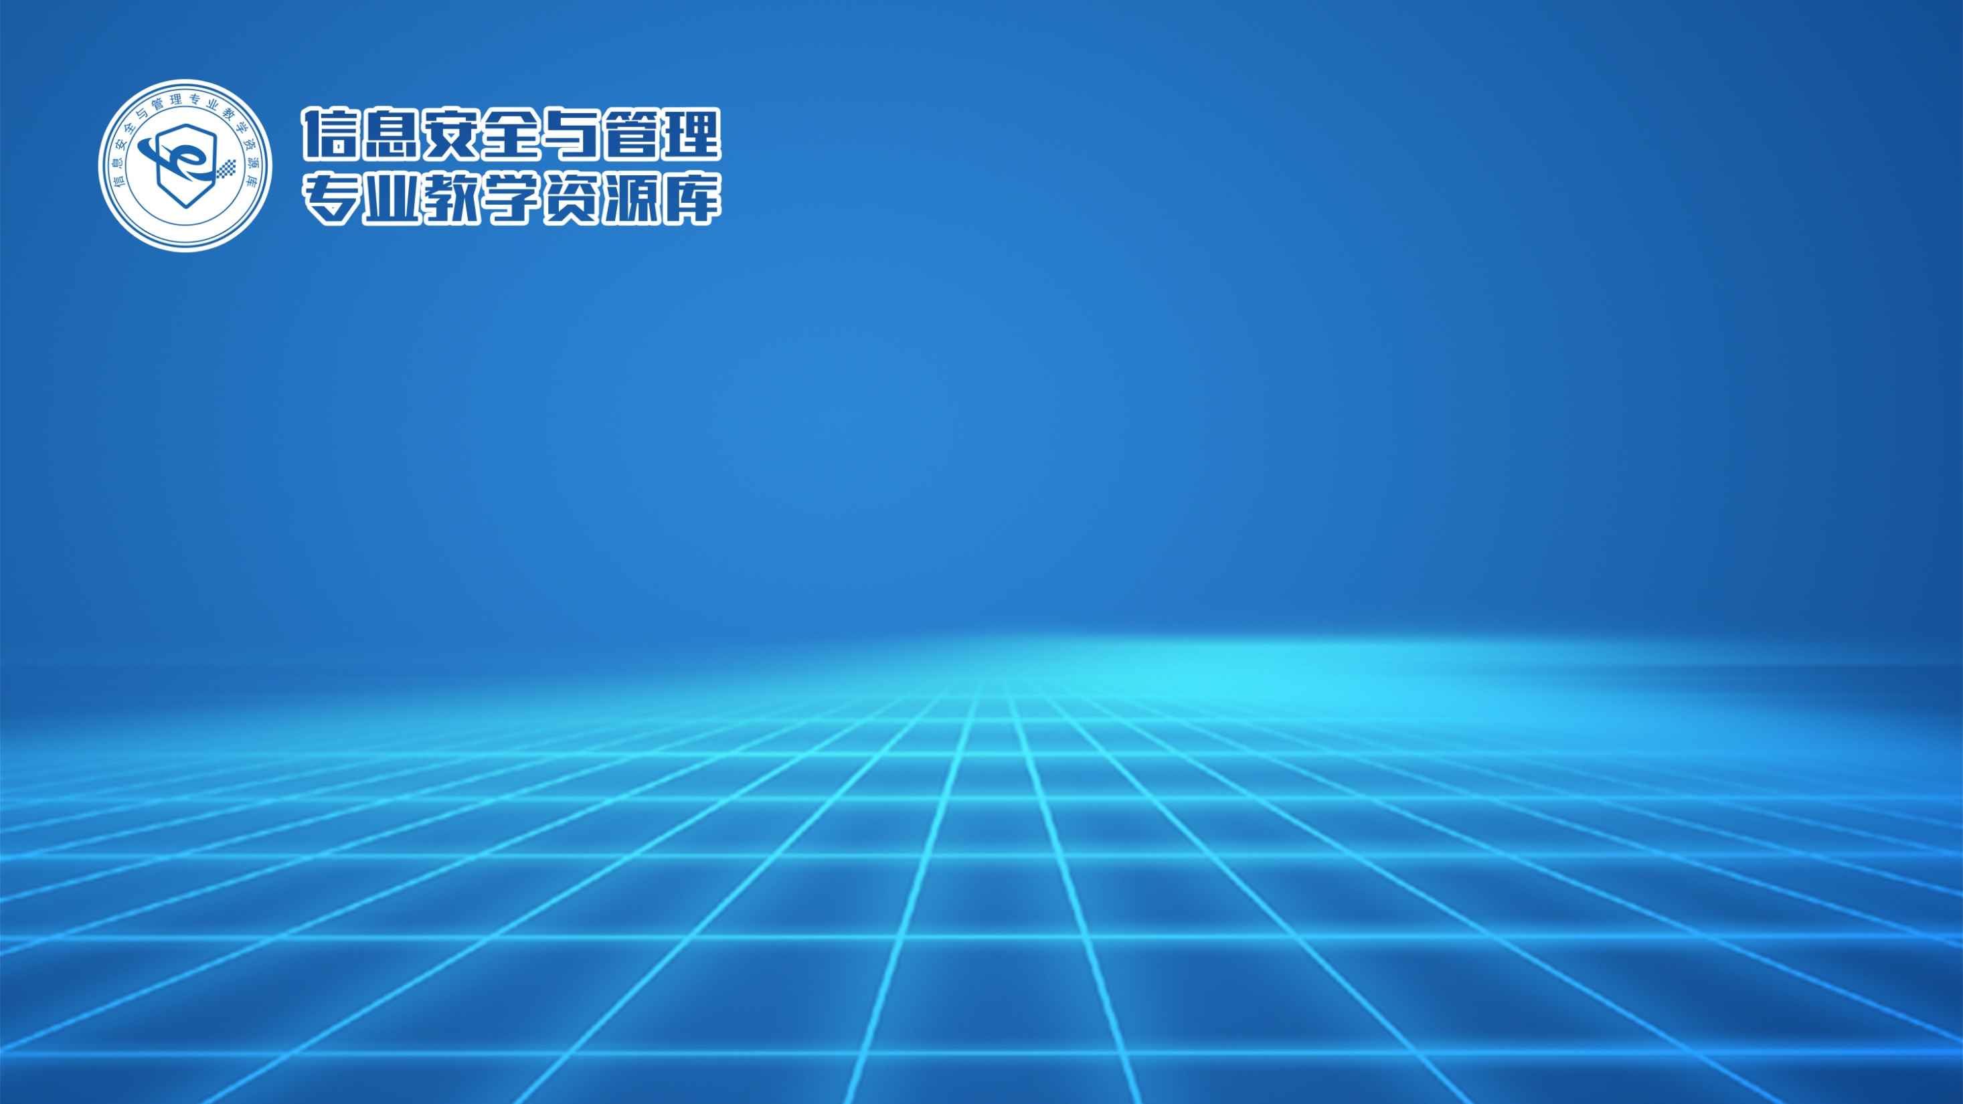
知识点：Python应用介绍

Slide 2
01
Python应用介绍
目录
02
python应用于安全方向

Slide 3
1
Python应用介绍

Slide 4
Python应用介绍
Python是一种计算机程序设计语言。
你可能已经听说过很多种流行的编程语言，
比如非常难学的C语言，
非常流行的Java语言，
适合初学者的Basic语言，
适合网页编程的JavaScript语言等等。

Slide 5
Python应用介绍
那Python是一种什么语言？它是一个简单的、解释型的、交互式的、可移植的、面向对象的超高级语言。
首先，用任何编程语言来开发程序，都是为了让计算机为人类工作，计算机CPU只认识机器指令，所以，无论编程语言如何差异化，最终都要“翻译”成CPU可以执行的机器指令。而不同的编程语言，完成同一个工作，编写的代码量，差距也很大。

Slide 6
Python应用介绍
比如，完成同一个任务，C语言要写1000行代码，Java只需要写100行，而Python可能只要20行。
所以Python是一种面向应用的相当高级的语言。
代码少的代价是运行速度慢，C程序运行1秒钟，Java程序可能需要2秒，而Python程序可能就需要10秒。

Slide 7
Python应用介绍
Python语言是非常简单易用的。连Google都在大规模使用Python，你就不用担心学了会没用。用Python可以做什么？可以做日常任务，比如自动备份你的MP3；可以做网站，很多著名的网站包括YouTube就是Python写的；可以做网络爬虫，爬取数据，为大数据分析提供数据源。

Slide 8
Python应用介绍
还可以应用在文本处理，科学计算，机器学习，网络自动化运维、安全研究和分析，以及数据挖掘等多个领域，总之就是能干很多很多事啦！因为有很多优秀的Python工具包（scapy,requests, Matplotlib，NumPy）可供使用，Python工程师需要这些Python工具包提供强大火力，用于开发各领域的实际应用。

Slide 9

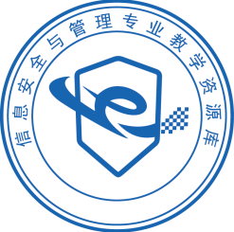
谢谢

